Slide 1
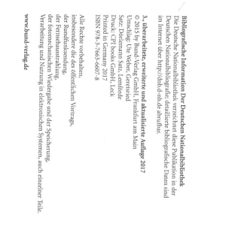

Bsp. Modul 6J – Fall K1: Mindestlohngesetz
Titelblatt(scan)
Weitere bibliografische Informationen
384 Seiten
Auf dem Umschlag separat: Basiskommentar

